Slide 1








BELARUS
18th May 2017

Slide 2
BELARUS
Mr. Karel MACHOTKA
Executive Director of ICC Czech Republic
18th May 2017

Slide 3
BELARUS
International Trade (2016, billion $)*
GDP (PPP, 2016): $ 165.4 billion (CZE: $ 350.9 bil.)
GDP per capita (PPP, 2016): $ 17,500 (CZE: $ 30,246)*
Export | Import | Balance
22.65 | 25.44 | -2.379
Composition of GDP (2016 est.)
Commodities: machinery and equipment, mineral products, chemicals, metals, textiles, foodstuffs
Partners (2015):
Russia 39%, UK 11.2%, Ukraine 9.5%, Netherlands 4.3%, Germany 4.1%
Commodities: mineral products, machinery and equipment, chemicals, foodstuffs, metals
Partners (2015) Russia 56.6%, China 7.9%, Germany 4.6%
Export
Import
OECD Country Risk Classification(1/2017): 7/7
Global Competitiveness Index (2016-2017): N/A
Doing Business (2017): 37/190
IMD World Competitiveness Yearbook (2016): N/A
Moody's (6/2016): Caa1
Fitch (2/2016) B-
Rankings**
Ratings
To CZE***: Articles of iron or steel, iron and steel, charcoal, wood, silk chemicals, products made of stone, plaster, cement, asbestos, mica, aluminum and aluminum products, lead and lead products, the recorder of the sound reproduction of the TV picture, furniture, bedding, fixtures, prefabricated buildings, fuel oils and fabrics of bitter wax, fertilizers.
From CZE: Boiler reactors, instruments mechanical, seeds of fruit medicinal herbs, salt of sulfur and soapstone lime cement lime, extracts of tannin-colored pigment varnish of cement, soap, polishing preparations, lubricating polish, wax, plastics and plastic products, rubber, paper cardboard, carton, textile impregnated painted, the recorder of the sound reproduction of the TV picture.
18th May 2017
Sources: *CIA Factbook, **OECD, Reports.webforum.org, Tradingeconomics.com, Imd.org, DoingBusiness.org ***BusinessInfo.cz

Slide 4
BELARUS
Mr. Milan EKERT
Ambassador of the Czech Republic to the Republic of Belarus
18th May 2017

Slide 5
BELARUS
Mr. Valery KURDYUKOV
Ambassador of the Republic of Belarus to the Czech Republic
18th May 2017

Slide 6
BELARUS
Mr. Josef DUFEK
Regional Director for Belarus, METROSTAV a.s.
18th May 2017

Slide 7

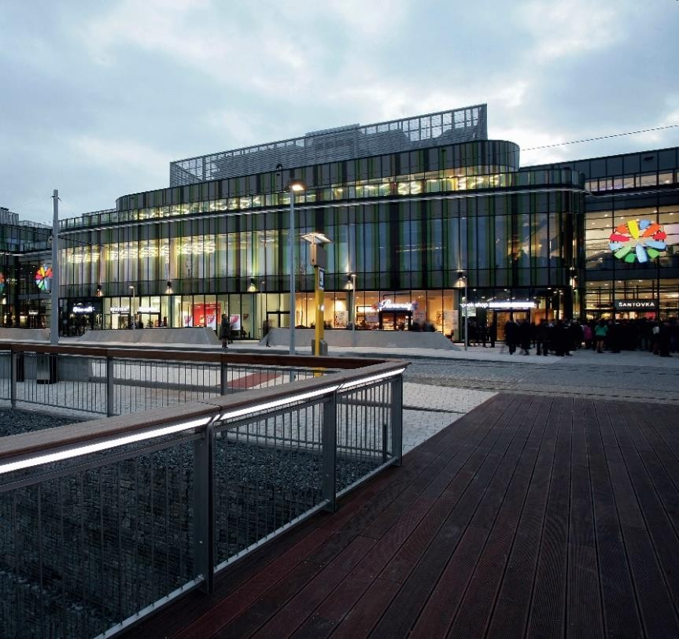
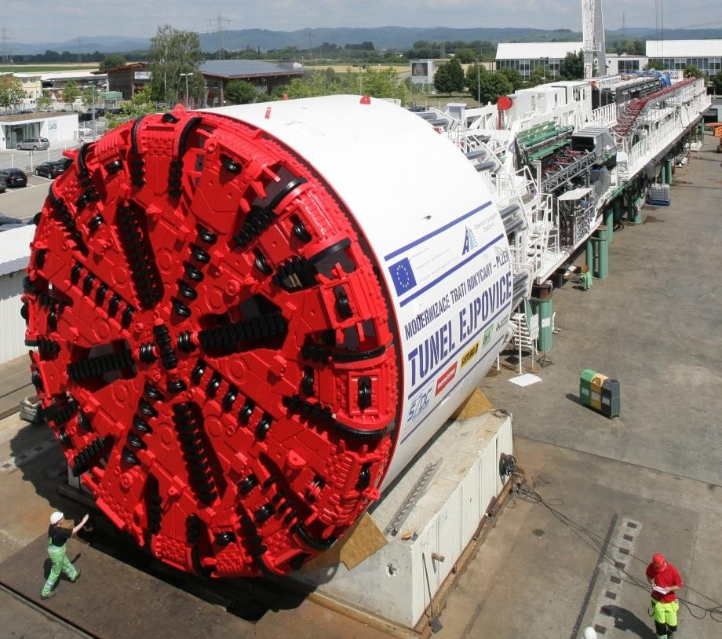
Metrostav v Bělorusku
Josef Dufek

Slide 8

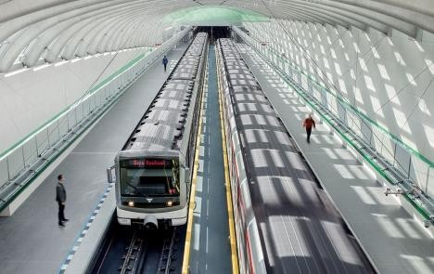
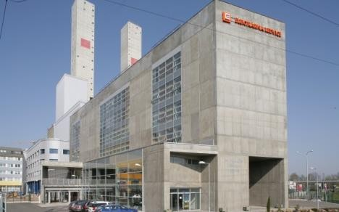
Představení společnosti
OBSAH INFORMACE O SPOLEČNOSTI REFERENČNÍ STAVBY KONTAKT
Metrostav a.s.
Je univerzální stavební společnost, zaujímající vedoucí
postavení na stavebním trhu v ČR.
Významné postavení zaujímá společnost v podzemním stavitelství - realizace staveb metra a tunelových staveb.
Obory působnosti
Občanská výstavba, bytová výstavba, průmyslová výstavba, energetika, dopravní stavby, metro, podzemní stavby, vodohospodářské a ostatní inženýrské stavby.
Galerie Šantovka Metro V.A Ledvice

Slide 9

Obchodní obrat koncernu Metrostav
(v mld. Kč)
OBSAH INFORMACE O SPOLEČNOSTI REFERENČNÍ STAVBY KONTAKT
30,532
31,627
29,641
28,963
26,564
26,675
27,631
26,114
2008
2009
2010
2011
2012
2013
2014
2015

Slide 10
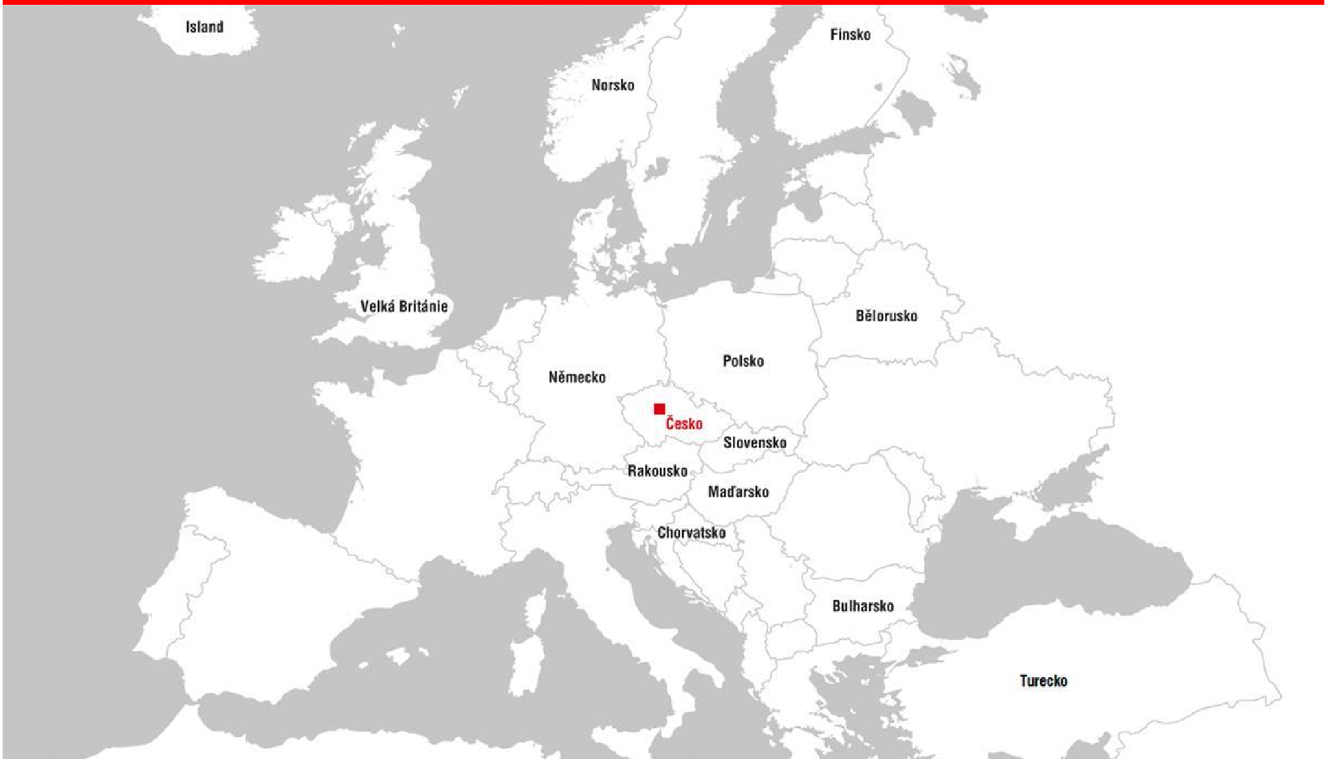
Působnost koncernu Metrostav v Evropě
OBSAH INFORMACE O SPOLEČNOSTI REFERENČNÍ STAVBY KONTAKT
Švédsko

Slide 11








Působnost společnosti v zahraničí
OBSAH INFORMACE O SPOLEČNOSTI REFERENČNÍ STAVBY KONTAKT
Bělorusko
e-mail: belarus@metrostav.cz
Norsko
e-mail: norway@metrostav.cz
Finsko
e-mail: finland@metrostav.cz
Chorvatsko
e-mail: croatia@metrostav.cz
Island
e-mail: iceland@metrostav.cz
Německo
e-mail: germany@metrostav.cz
Polsko
e-mail: poland@metrostav.cz
Srbsko
e-mail: serbia@metrostav.cz

Slide 12
Certifikace a normy
OBSAH INFORMACE O SPOLEČNOSTI REFERENČNÍ STAVBY KONTAKT
Průmyslová bezpečnost
Certifikát informačního systému pro nakládání s utajovanými
informacemi pro stupeň Vyhrazené
Kvality
Systém kvality dle norem řady ISO 9001 Certifikát pro generální dodávky staveb
Bezpečnost a ochrana zdraví
Osvědčení bezpečný podnik
Certifikát normy OHSAS 18001
Vztah k životnímu prostředí Environmentální politika Metrostav a.s. Certifikát systému dle ČSN ISO 14001
Ověřený systém environmentálního řízení EMAS
Certifikát Zelená úsporám
Certifikát společenské odpovědnosti SA 8000

Slide 13
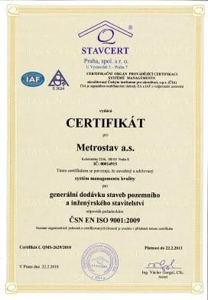
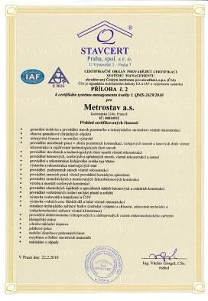
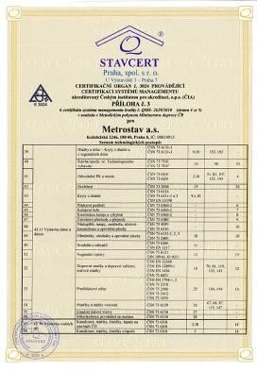
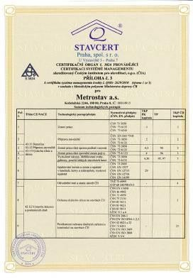
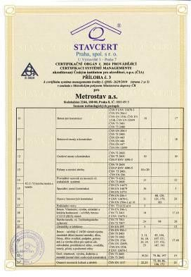
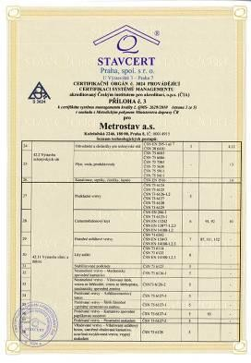
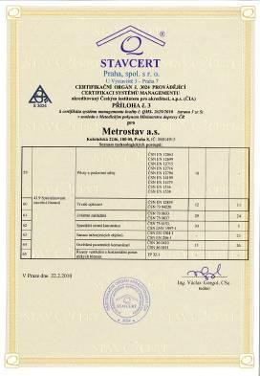
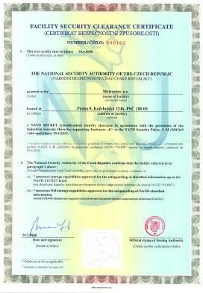
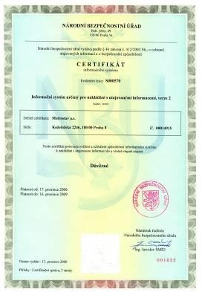
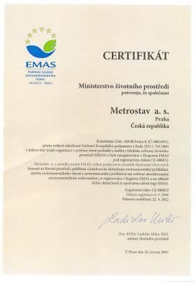
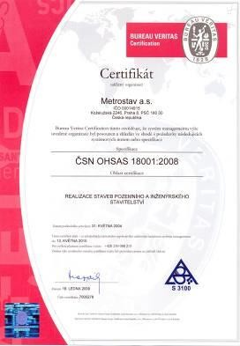
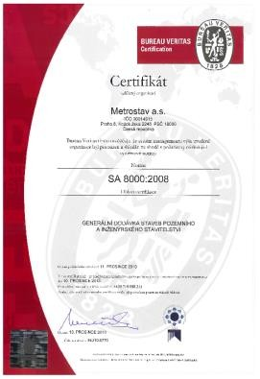
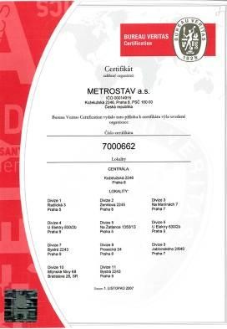
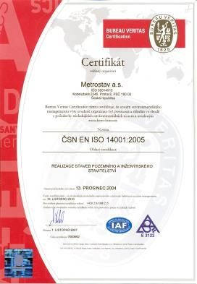
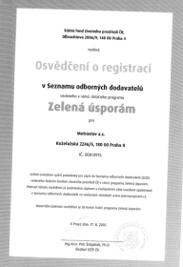
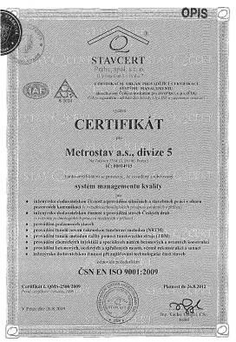
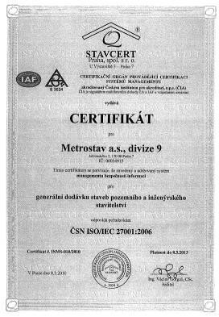
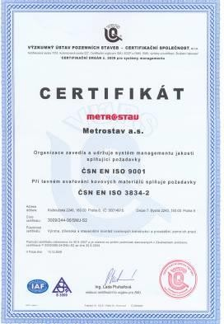
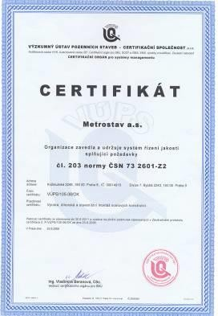
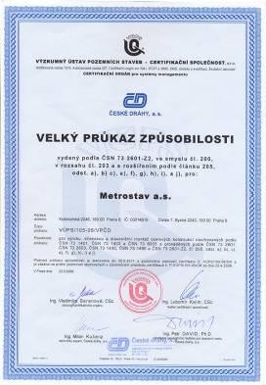
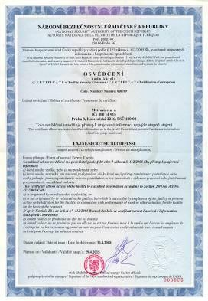
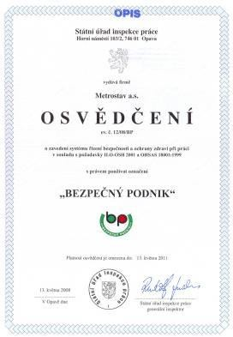
OBSAH INFORMACE O SPOLEČNOSTI REFERENČNÍ STAVBY KONTAKT
Certifikáty a osvědčení

Slide 14
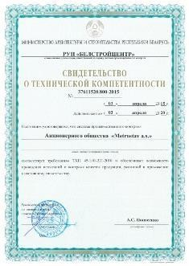
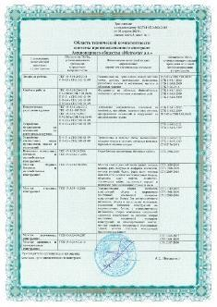
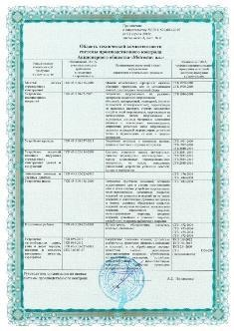
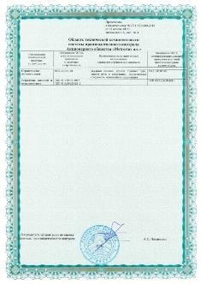
OBSAH INFORMACE O SPOLEČNOSTI REFERENČNÍ STAVBY KONTAKT
V roce 2015 naše společnost prošla atestací na generálního dodavatele a zároveň získala certifikáty, které umožňují naší společnosti provádět stavební práce na 4. až 1. úrovni.
№0001802-ГС
№0003853-СТ

Slide 15
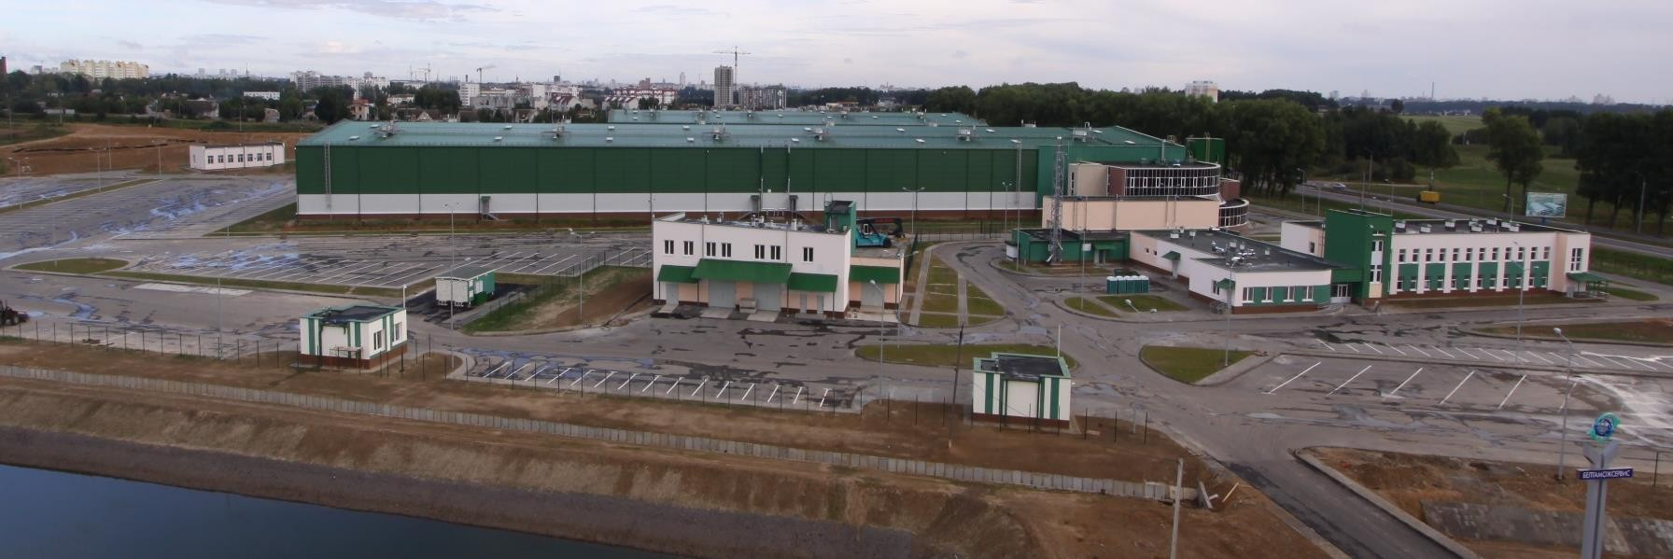
Transportně – logistický terminál Ščitomiriči, Minská oblast
OBSAH INFORMACE O SPOLEČNOSTI REFERENČNÍ STAVBY KONTAKT
Zákazník
Objem investice Financování Banka
Pojištění Provedení prací
RUP Beltamožservis
25.5 mil € Exportní KB - BB EGAP
11/2010 – 09/2013

Slide 16
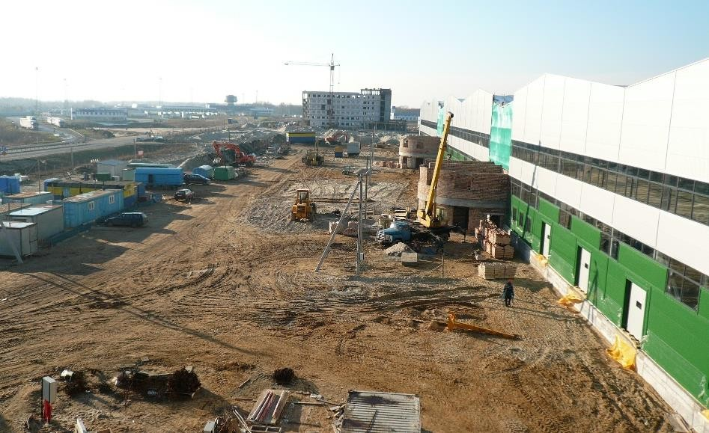
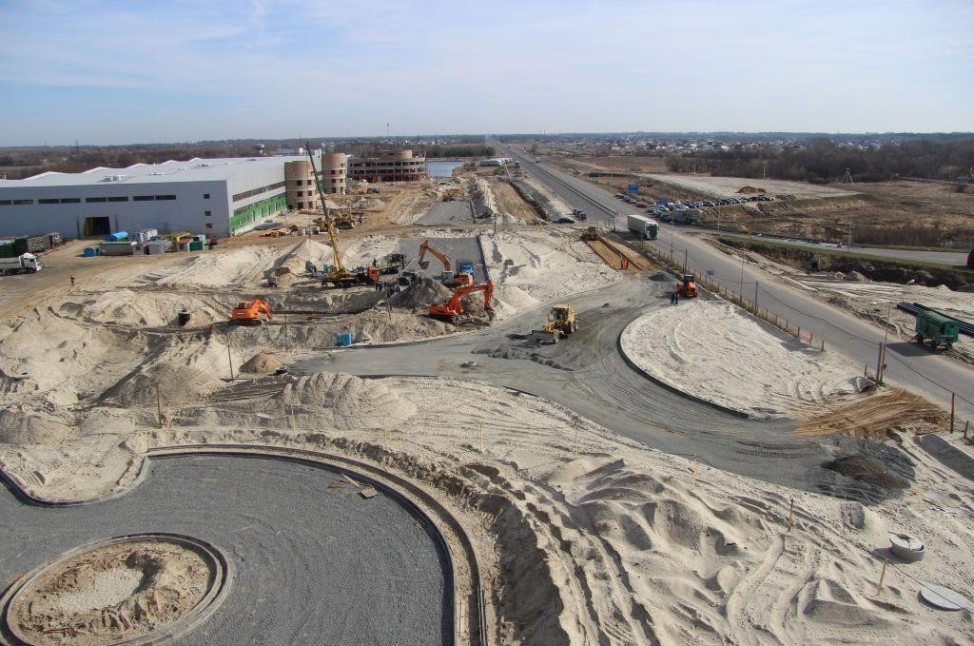
Transportně – logistický terminál Kozloviči, Brestská oblast
OBSAH INFORMACE O SPOLEČNOSTI REFERENČNÍ STAVBY KONTAKT
Zákazník
Objem investice Financování Banka
Pojištění Provedení prací
RUP Beltamožservis
30.5 mil € Exportní KB - BB EGAP
11/2012 – 11/2014

Slide 17
….a co dále?
OBSAH INFORMACE O SPOLEČNOSTI REFERENČNÍ STAVBY KONTAKT
Projekty financované mezinárodními bankami?
  První úspěch v Brestu
Projekty financované českými bankami?
EGAP
  Podmínky - podíl, spoluúčast, pojistné (vložit do těla,
cena pojistky)
  Nálada na stavební zakázky
Běloruská Banka Rozvoje (Development Bank)
Práce běloruských dělníků na českých stavbách
Investice v Bělorusku
Pomoc našim dodavatelům technologie

Slide 18

OBSAH INFORMACE O SPOLEČNOSTI REFERENČNÍ STAVBY KONTAKT
Děkuji Vám za pozornost

Slide 19
BELARUS
Mr. Martin POSPÍŠIL
Director of Foreign Economic Policies dpt., Ministry of Industry and Trade
18th May 2017

Slide 20

BĚLORUSKO a Česká republika:
Vzájemné ekonomické vztahy
Martin Pospíšil
ředitel Odboru zahraničně ekonomických politik I.
MPO ČR

Slide 21
Hlavní témata příspěvku
Vzájemné vztahy - smluvní základna
Česko-běloruská Smíšená komise
České podniky v Bělorusku
Vzájemný obchod
  Vývoj česko-běloruského obchodu
  Komoditní struktura obchodu
    Aktivity MPO
    Meziregionální spolupráce
    Podpora exportu a kontakty
Martin Pospíšil
ředitel Odboru zahraničně ekonomických politik I.
MPO ČR

Slide 22
Vzájemné vztahy - smluvní základna
Protokol ke Smlouvě o zamezení dvojího zdanění a zabránění daňového úniku v oboru daní z příjmu a majetku (11. 8. 2010).
Dohoda mezi vládou České republiky a vládou Běloruské republiky o hospodářské, průmyslové a vědeckotechnické spolupráci (22. 1. 2009).
Smlouva mezi vládou České republiky a vládou Běloruské republiky o zamezení dvojího zdanění a zabránění daňovému úniku v oboru daní z příjmu a majetku (15. 1. 1998).
Dohoda mezi vládou České republiky a vládou Běloruské republiky o podpoře a vzájemné ochraně investic (14. 10. 1996).
Martin Pospíšil
ředitel Odboru zahraničně ekonomických politik I.
MPO ČR

Slide 23
Česko-běloruská Smíšená komise
PS pro strojírenství, která je vedena představiteli MPO ČR a Ministerstva průmyslu BY.
PS pro energetiku, ropný a plynárenský průmysl, kterou vedou představitelé MPO ČR a Ministerstva energetiky Běloruska resp. běloruské státní korporace BELNĚFTĚCHIM.
PS pro dopravu, kterou vedou představitelé Ministerstva dopravy ČR a Ministerstva dopravy Běloruska.
PS pro zemědělství, kterou vedou představitelé Ministerstva zemědělství ČR a Ministerstva zemědělství a potravinářského průmyslu Běloruska.
PS pro vědeckotechnickou a inovační spolupráci, kterou vedou představitelé MŠMT ČR a Státního výboru pro vědu a technologie Běloruska.
PS pro lesní hospodářství, kterou vedou představitelé Ministerstva zemědělství ČR a Ministerstva lesního hospodářství Běloruska.
Martin Pospíšil
ředitel Odboru zahraničně ekonomických politik I.
MPO ČR

Slide 24
České podniky v Bělorusku
zaregistrováno 139 podniků s účastí českého kapitálu, z toho je 82 společných a 57 zahraničních
AŽD a.s., BAUER TECHNICS a.s., EKOL, spol. s r.o., FANS a.s., MAVEL a.s., METROSTAV a.s., PAPCEL a.s., ŠKODA TRANSPORTATION a.s., UNIS a.s.
Martin Pospíšil
ředitel Odboru zahraničně ekonomických politik I.
MPO ČR

Slide 25
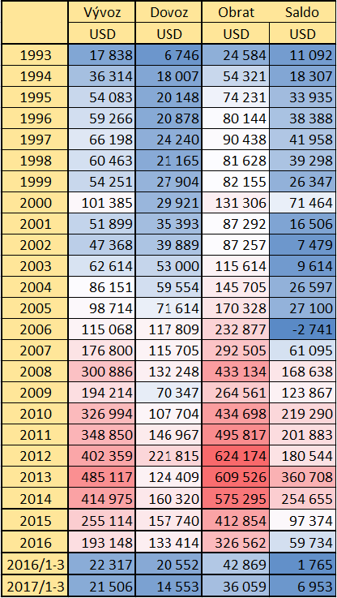
Vzájemný obchod
obrat vzájemného obchodu rostl do roku 2012 (s výjimkou roku 2009)
od roku 2013 dochází k poklesu vzájemného obchodu zejména kvůli provázanosti mezi BY a RUS ekonomikami
vývoz za rok 2016 meziročně poklesl o 32,2 % na 193 mil. USD, poklesl i dovoz za toto období o 18,2 % na 133,4 mil. USD
kladné saldo obchodní bilance vykázalo v roce 2016 hodnotu 60 mil. USD.
vzájemný obchod nezaznamenává růst již třináct čtvrtletí v řadě, z toho celých dvanáct klesá
Zdroj: ČSÚ
Martin Pospíšil
ředitel Odboru zahraničně ekonomických politik I.
MPO ČR

Slide 26
Zdroj: ČSÚ
Martin Pospíšil
ředitel Odboru zahraničně ekonomických politik I.
MPO ČR

Slide 27
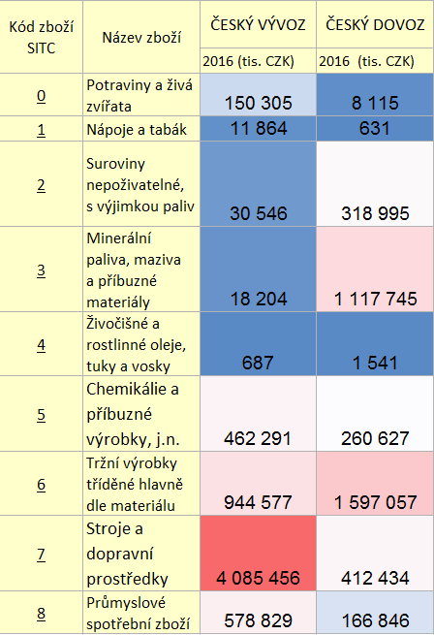
Vzájemný obchod – komoditní struktura
V českém vývozu převažují:
stroje a přepravní zařízení 71,8 %
tržní výrobky dle materiálů 11,1 %
chemikálie 9,6 %
Ve struktuře dovozu převládají:
tržní výrobky dle materiálů 50,2 %
stroje a přepravní zařízení 15 %
dále suroviny nepoživatelné, bez paliv 13,7%
Zdroj: ČSÚ
Martin Pospíšil
ředitel Odboru zahraničně ekonomických politik I.
MPO ČR

Slide 28
Aktivity MPO v teritoriu
5/2016 - 8. zasedání česko-běloruské Smíšené komise
5/2016 - cesta MPO J. Mládka a podnikatelská fóra v Minsku a Gomelu
10/2016 - delegace BY na MSV Brno vedená NM MZV J. Šestakovem
1/2017 - konzultace na úrovni ředitelů ekonomických odborů příslušných ministerstev ČR a BY (V. Kolesnikov, M. Pospíšil, M. Svoboda)
4/2017 - podnikatelská mise do Brestské a Minské oblasti vedená NM MPO J. Kolibou
5/2017 - 9. zasedání česko-běloruské Smíšené komise
Martin Pospíšil
ředitel Odboru zahraničně ekonomických politik I.
MPO ČR

Slide 29
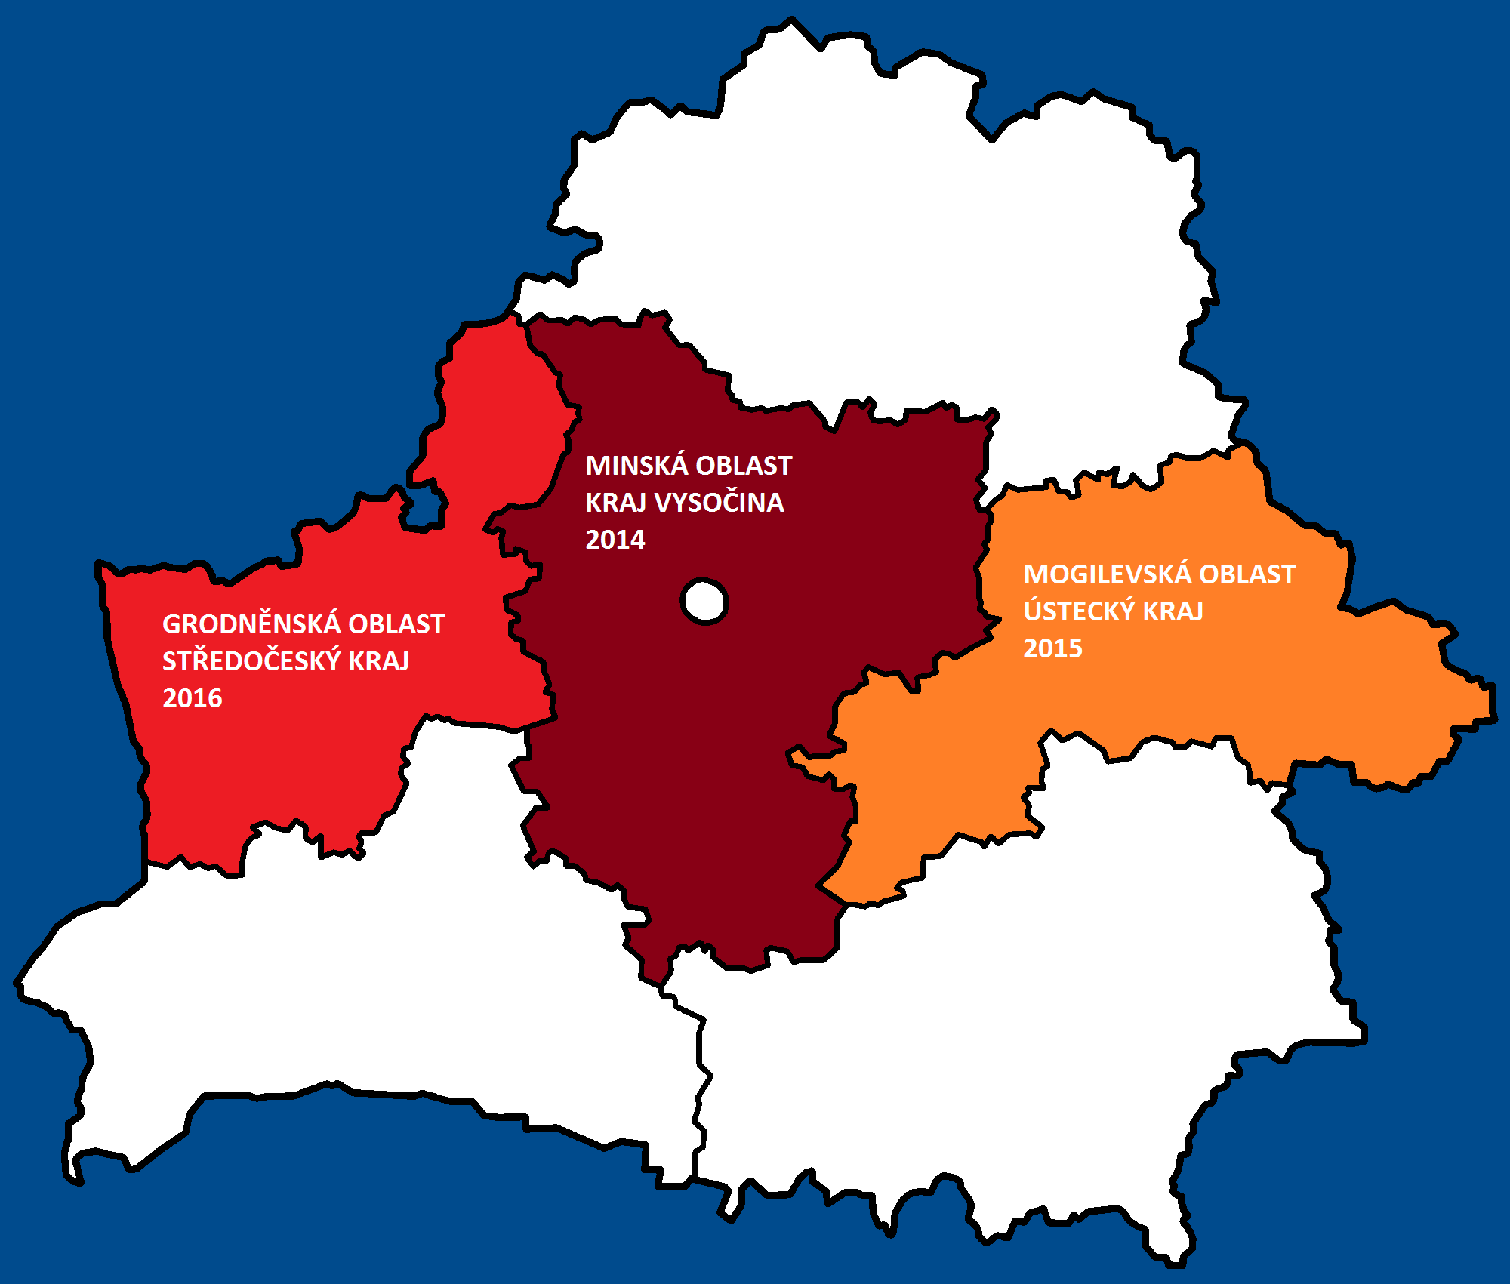
Aktivní meziregionální spolupráce
Martin Pospíšil
ředitel Odboru zahraničně ekonomických politik I.
MPO ČR

Slide 30
Podpora exportu
Exportní pojištění a financování (EGAP, ČEB)
Podpora určená pro malé a střední firmy
Veletrhy a výstavy (české oficiální účasti MPO a projekty NOMUMM, NOVUMM KET a DESIGN CzechTrade)
Podnikatelské mise a delegace
Incomingové mise a sourcing days
Provádění obchodní politiky
Bilaterální vztahy EU a služby na vnitřním trhu
SOLVIT, PROCOP, businessinfo.cz
Klientské centrum pro export
Martin Pospíšil
ředitel Odboru zahraničně ekonomických politik I.
MPO ČR

Slide 31
Kontakty – podpora obchodních vztahů s Běloruskem
  V BĚLORUSKU:
  Velvyslanectví ČR v Bělorusku, Zastupitelský úřad v Minsku, Ekonomicko-obchodní úsek:
  Ivan Galat, obchodní rada ivan_galat@mzv.cz,
V ČR:
  Ministerstvo průmyslu a obchodu:
Václav Lídl, ministerský rada lidl@mpo.cz
Martin Pospíšil
ředitel Odboru zahraničně ekonomických politik I.
MPO ČR

Slide 32
Děkuji Vám za pozornost!
Martin Pospíšil
ředitel Odboru zahraničně ekonomických politik I
Ministerstvo průmyslu a obchodu
tel.: 224 852 618
email: pospisil@mpo.cz
Martin Pospíšil
ředitel Odboru zahraničně ekonomických politik I.
MPO ČR

Slide 33
BELARUS
Mr. Marek JENÍK
Head of Export Finance, Czech Export Bank
18th May 2017

Slide 34
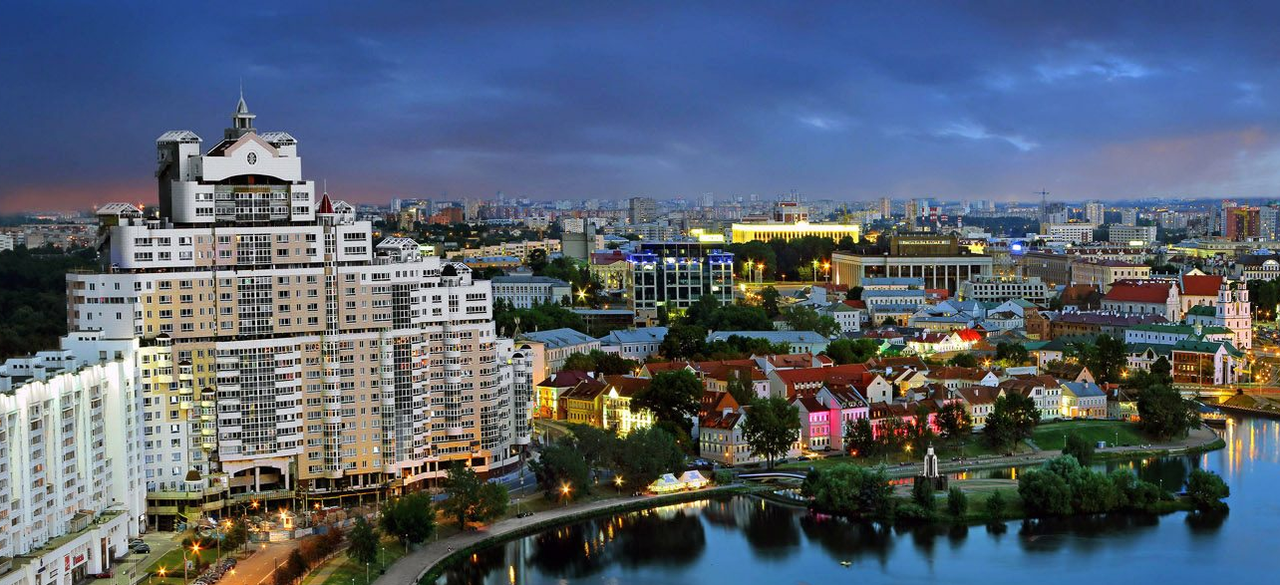

Financování exportu do Běloruska
Ing. Marek Jeník – Oddělní exportní financování ČEB | 18. května 2017
Notes:
Minsk

Slide 35

Obsah prezentace
Úvod
Obchodní tým ČEB
ČEB v kostce
SME v portfoliu ČEB
Produktová nabídka ČEB
Specifika financování do Běloruska
Notes:
Jezero Strusta

Slide 36
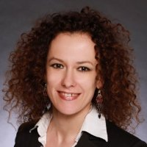
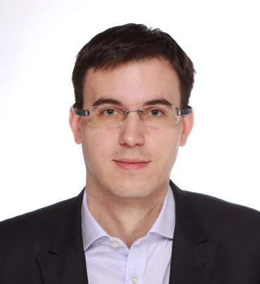
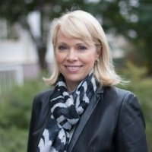
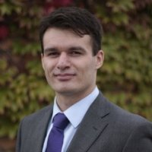
Obchodní tým ČEB
Trade and Export Finance Ing. Monika Vilhelmová ředitelka odboru Tel: +420 222 843 389 E-mail: monika.vilhelmova@ceb.cz
Trade Finance Ing. Michal Nejedlý, Ph.D. vedoucí oddělení +420 222 843 221 michal.nejedly@ceb.cz | Exportní financování 2 Ing. Michaela Vychodilová vedoucí oddělení +420 222 843 379 michaela.vychodilova@ceb.cz | Exportní financování 3 Ing. Marek Jeník vedoucí oddělení +420 222 843 257 marek.jenik@ceb.cz

Slide 37
ČEB v kostce
*Data k 31. 12. 2016
1995
Založení České exportní banky
100%
A1
Vlastněna státem
Rating Moody’s
Stabilní výhled
AA-
81
Rating S & Р
Stabilní výhled
Celková aktiva (mld. Kč)
382
1386
Podpořeného exportu (mld. Kč)
Obchodních případů
84
Cílových zemí podpořeného financování

Slide 38
ČEB v kostce
  Transakce do zemí s vyšší mírou teritoriálního a komerčního rizika
  Všechny typy výrobků, zejména však podpora odvětví, která nejsou pro některé komerční banky atraktivní
  Poskytuje financování v souladu s pravidly WTO, OECD a EU

Slide 39
ČEB v kostce
Realizované OP

Slide 40
SME v portfoliu ČEB
Rostoucí podíl SME v portfoliu banky
Obchody menšího rozsahu
Často opakované obchody
Menší rizikovost, diverzifikace portfolia
Financování:
  úvěry a záruky na riziko vývozce
  odkupy pohledávek
Financování subdodavatelů
Spolupráce i s jinými pojišťovnami než EGAP
2016:
80 nových smluv
MSP
Notes:
Rok 2016 je uveden ke konci srpna

Slide 41




Produktová nabídka
bankovní záruky:
za akontaci
za výrobu
za zádržné
financování dodavatele:
na výrobu
dodavatelský
odkup pohledávky
s regresem
- investiční
financování odběratele:
odběratelský
odkup pohledávky
bez regresu
odkup pohledávky z
dok. akreditivu
dokumentární služby:
- avízo LC
kontrola LC
potvrzení LC

Slide 42
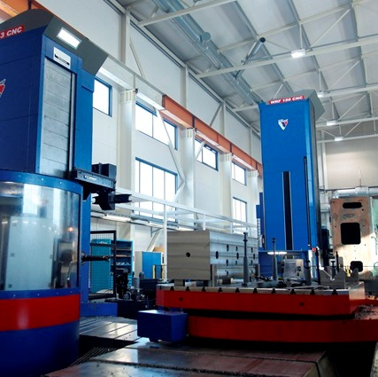
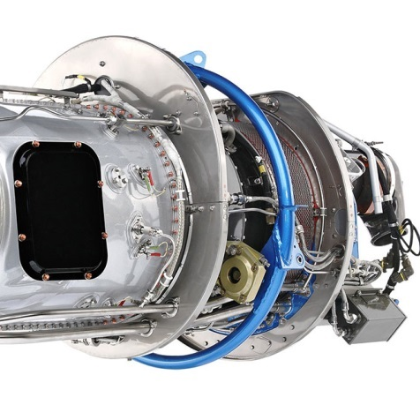
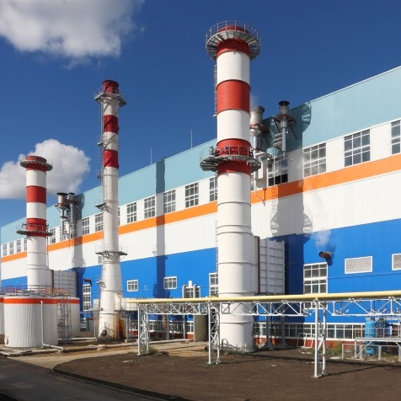
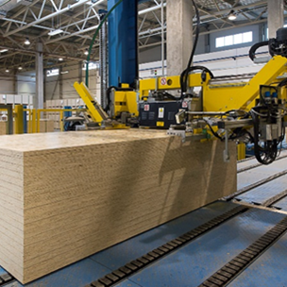
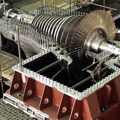
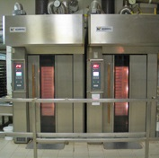

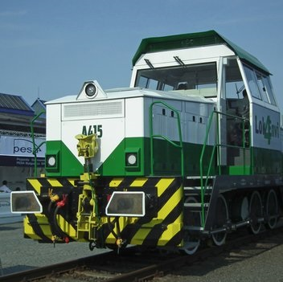
Příklady naší činnosti
CNC brusky, vrtačky,
obráběcí stroje
motory,
náhradní díly
elektrárny
výrobní závody
turbíny, kotle,
kondenzátory
zařízení na výrobu potravin
zemědělské produkty
dopravní prostředky
Notes:
Všechny obrázky jsou konkrétními příklady zboží financovaného ČEB. Portofilo námi financovaných komodit je velmi diverzifikované. Ve výjimečných případech se nebráníme ani financování komodit podléhajících speciálním režimům.

Slide 43
Financování exportu do Běloruska prostřednictvím ČEB
10,9 mld. CZK
Celkem podpořeného vývozu
1,8 mld. CZK
Aktuálně otevřená angažovanost
0,4 mld. CZK
Zbývá doplatit
Notes:
Za dobu své existence banka podpořila vývoz do Běloruska v celkové hodnotě 10,9 mld. Kč. Aktuálně máme stále otevřené produkty ve výši 1,8 mld. Kč, přičemž zbývá doplatit 400 mil. Kč. Do Běloruska neevidujeme žádné defaultní úvěry. Většina naší angažovanosti je poskytována v rámci klubových půjček nebo jiné formy spolupráce s dalšími komerčními bankami. Námi podpořené vývozy směřovali do petrochemicko-energetického sektoru a dále strojírenství.

Slide 44

Specifika exportu do Běloruska I
OECD kategorie 7
Externí rating: Caa1/B-
(Moody‘s, Fitch)
Přísnější podmínky pojištění ze strany EGAP – pojištění nezbytné
Dostatečný teritoriální limit
Notes:
Rating na hranici spekulativního pásma
Odběratelé těžko komerčně pojistitelní
Přísnější podmínky EGAP
min. český podíl 60%
zvýšená spoluúčast 10%
vyšší pojistné (+cca 20%)
!!!Interně – volný limit cca 8 mld. Kč!!!!
!!! Interně – teritoriální volný limit v ČEB cca 780 mil. Kč!!!

Slide 45
Specifika exportu do Běloruska II
Doporučené platební podmínky: platba prostřednictvím akreditivu
Doporučené banky:
  Belarusbank –JSC Savings bank
  OJSC Belagroprombank
  Development Bank of the Republic of Belarus
  Minsk Transmit bank
Notes:
Rating na hranici spekulativního pásma
Odběratelé těžko komerčně pojistitelní
Přísnější podmínky EGAP
min. český podíl 60%
zvýšená spoluúčast 10%
vyšší pojistné (+cca 20%)
!!!Interně – volný limit cca 8 mld. Kč!!!!
!!! Interně – teritoriální volný limit v ČEB cca 780 mil. Kč!!!

Slide 46

Ing. Marek Jeník
vedoucí oddělení
Exportní financování 3
111 21 Praha 1, P.O. Box 870
Vodičkova 34
marek.jenik@ceb.cz
Sledujte nás

Slide 47
BELARUS
18th May 2017

